Slide 1
Stack,Queue,Tree
Data structure
202035513 Kim Ji Woo

Slide 2
O.T
[자료]
자체제작+학교자료
[시간]
매주 목,금 2:00~4:00 -> 추석주만 예외로 월화로 변경. 시간은 동일
[발표자]
격주로 발표준비
[실습예제 코드 참고]
https://github.com/jinnyfruit/Data_Structure/tree/master/%EC%8A%A4%ED%84%B0%EB%94%94/%EC%8B%A4%EC%8A%B5%EC%BD%94%EB%93%9C
*시간약속 지키기
*과제 잘 해오기

Slide 3
Index
Stack, Queue Review
2. Circular Queue
3. Tree

Slide 4
Stack
LIFO(Last in, First out)
What is Stack?
후입선출
(나중에 들어간 것이 먼저 나옴)
1

Slide 5






Stack
Push
Pop
Peek
넣는다
꺼낸다
들여다 본다

Slide 6
Queue
FIFO(First in, First out)
What is Queue?
선입선출
(먼저 들어간 것이 먼저 나옴)

Slide 7
Queue
Enqueue
큐에서 데이터를 넣는 연산
Dequeue
큐에서 데이터를 꺼내는 연산

Slide 8
Queue
A
A
B
Front
Rear
A
B
C

Slide 9
Queue 문제발생
A
B
C
D
Dequeue
A
B
C
D
No Space!
Dequeue
A
B
C
D
garbage

Slide 10
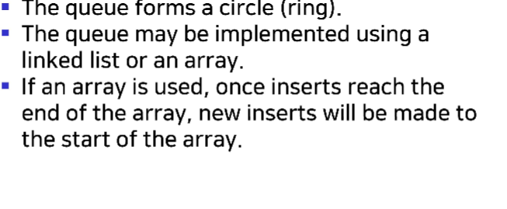
Circular Queue

Slide 11
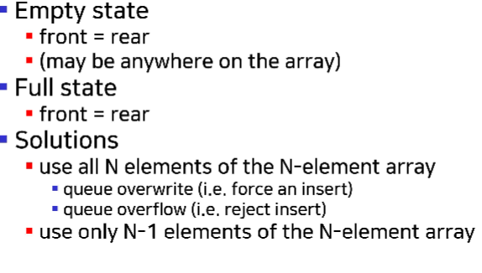
Circular Queue
F
R
A
B
F와 R의 위치만으로는 구분할 수가 없다.
배열의 크기보다 하나 덜 쓰기!

Slide 12
Circular Queue
F
Full of Overflow
R
A
B
큐가 다 차게 된다면, 그리고 Front가 앞으로 이동한 경우에, Front=Rear가 된다. 그리고 이것은 Queue overflow이다.
-> 꽉 찼는데 넘어온 것
D
C

Slide 13
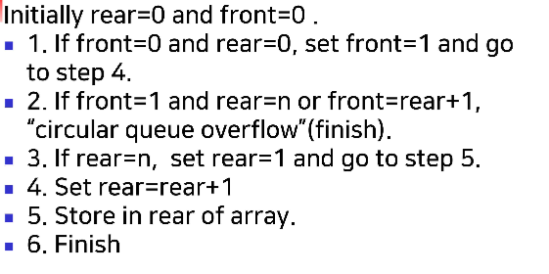
Inserting into a Circular Queue

Slide 14
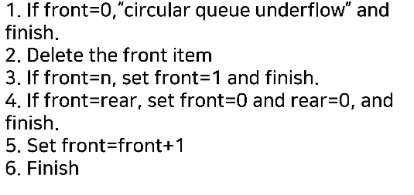
Deleting from a Circular Queue

Slide 15
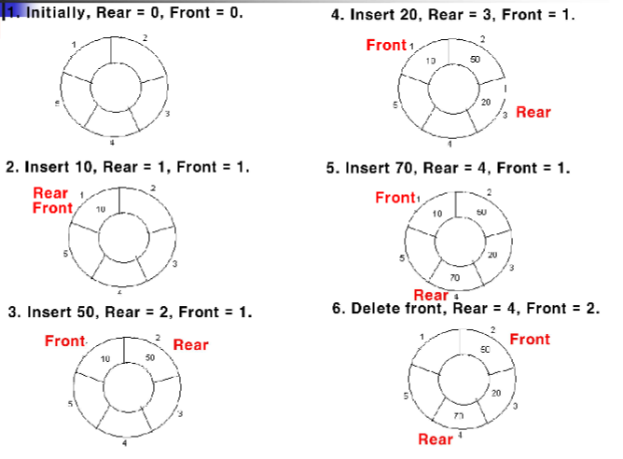
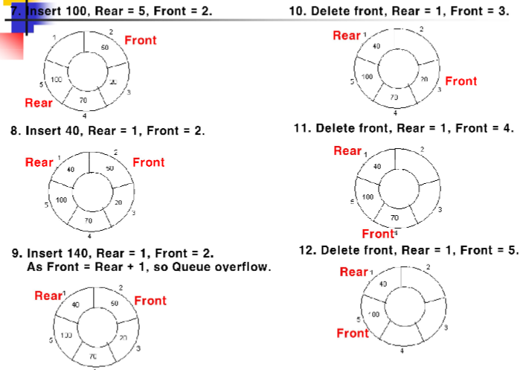
Example

Slide 16








Real Tree

Slide 17




































Tree in Data Structures

Slide 18
Root,Leaf,Interior Nodes
Root node
interior node
(non-leaf)
leaf node

Slide 19
Relationship between nodes
Parent
child
child
child

Slide 20
Relationship between nodes
sibling
sibling
sibling

Slide 21
Relationship between nodes
ancestor
descendant
descendant

Slide 22
Depth(height,level), Degree
[Depth]
루트에서 어떤 노드에 도달하기 위해 거처야 하는 링크의 수
[height]
루트에서 가장 깊숙이 있는 노드의 길이
[Level]
트리의 특정 깊이를 가지는 노드의 집합
[degree]
하위 트리의 개수 == 각 노드가 지닌 가지의 수
[degree of tree]
트리의 최대 가지 수

Slide 23
Degree
d=3
d=0
d=0
d=2
d=0
d=0

Slide 24
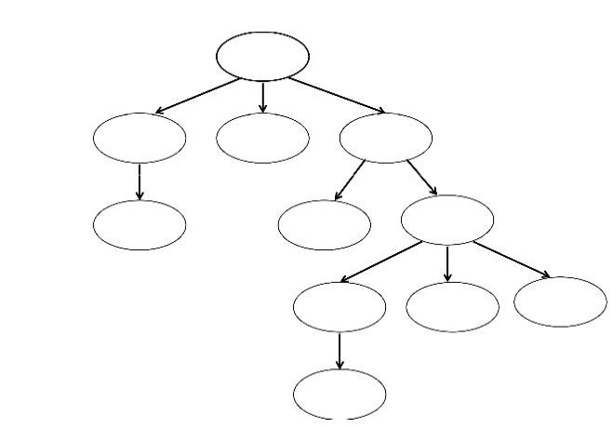
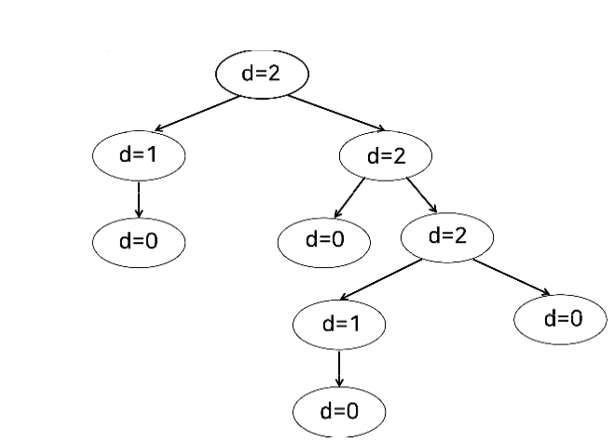
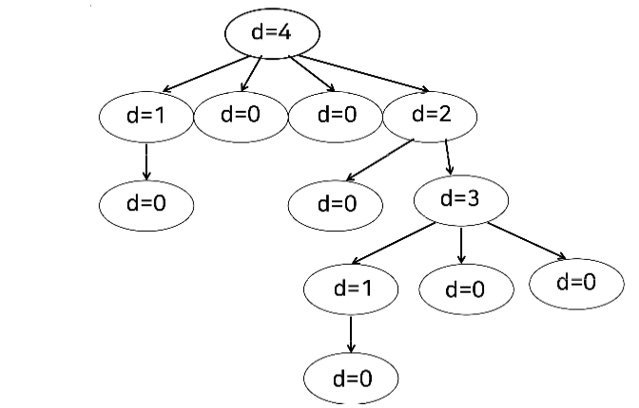
Tree
A General Tree
A Binary Tree
A Quad Tree

Slide 25
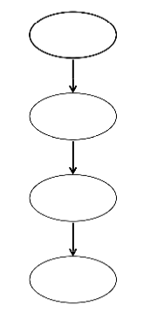

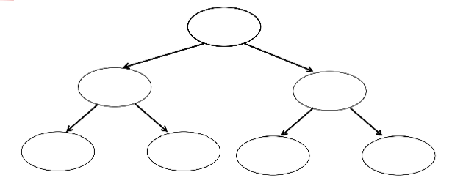
Tree
A Skewed Tree
(Degenerate Tree)
A Tree(Theoretically)
A Full Tree

Slide 26
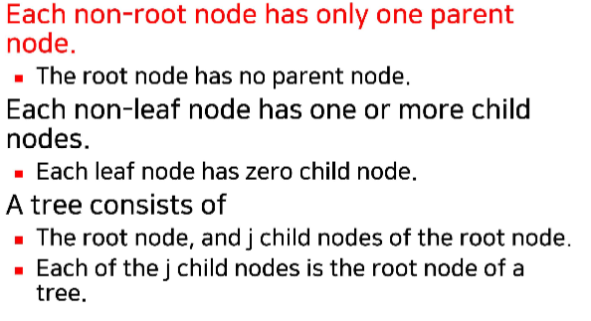
Organization

Slide 27
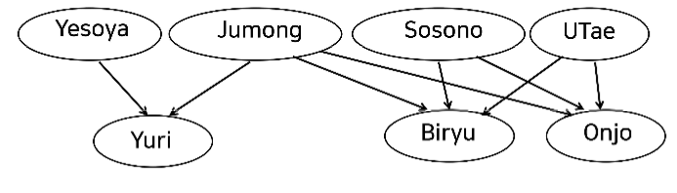
Not a tree

Slide 28
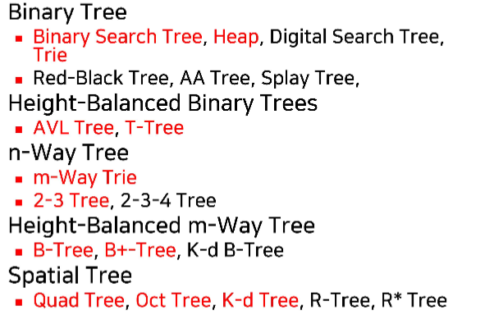
Tree type

Slide 29
Tree type

Slide 30
Tree type

Slide 31
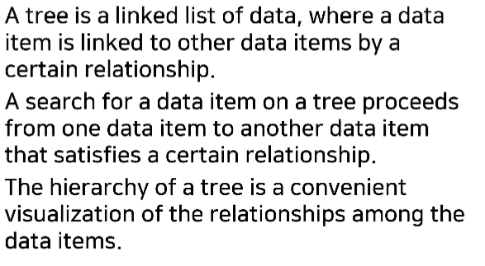
Tree type

Slide 32
참조 사이트
https://gmlwjd9405.github.io/2018/08/12/data-structure-tree.html

